Slide 1
كيف وصل الكون
إلى هنا
كيف وصل الكون إلى هنا
تباين وجهات النظر المختلفة حول الأصول
د. ريك جريفيث, مؤسسة الدراساات اللاهوتية الأردنية
BibleStudyDownloads.org

Slide 2
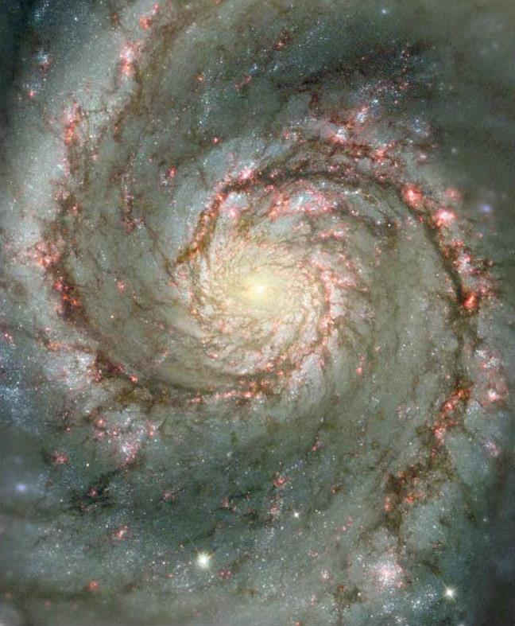
أسئلة يجب علينا جميعًا الإجابة عليها
" البدايات " = التكوين
الأصل : من أين أتينا؟
الغرض : لماذا أنا هنا؟ هل هناك معنى؟
الأخلاق : لماذا يوجد الشر في العالم؟
المصير: إلى أين أنا ذاهب؟ هل يوجد أمل؟

Slide 3
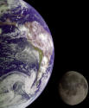
سرد المتوازيات مع سفر التكوين
188
خلق
خلق
خلق & طوفان
طوفان
نظرية ممفيت
إنوما ايلش
ملحمة أتراحاسيس
ملحمة جلجامش

Slide 4
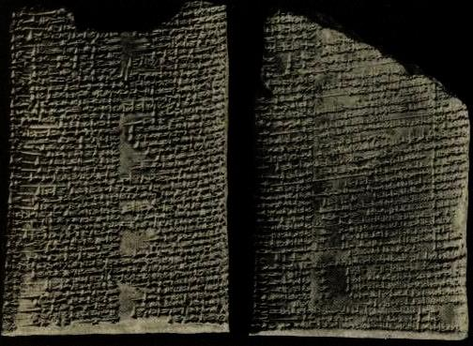
("عندما تكون بالأعلى") إنوما ايلش
188د
مردوخ الإبن يقتل تيامات ، وخلق الكون من تقسيم جثتها إلى ماء و سماء
أجبر الجنس البشري على القيام بعمل بدني شاق من دم شريك ،تيامات.غو
قصة الخلق البابلية
مكتوب باللغة الأكادية
على سبعة ألواح ، مؤلفة خلال القرن الحادي عشر قبل الميلاد
تيامات أم الآلهة

Slide 5
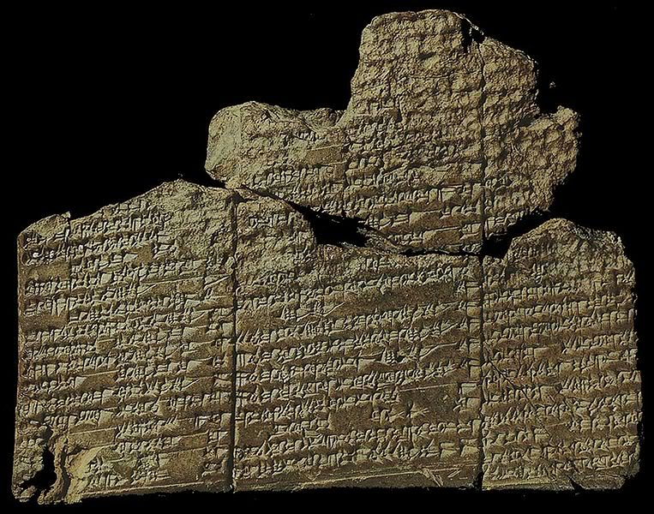
قصتان سومريتان أخريان
إنكي ونينماخ وخلق الجنس البشري
تكوين اريدو
تم إنشاء إنكي عن طريق الأب الطين من أبسو
صنع إنكي ونينماخ وناما البشر من الطين إلى الغذاء والعمل في الحقل
الأصل : 1600 ق م
ترتيب المتوازيات قصة التكوين
يروي خلق الإنسان والمدن والفيضان العظيم ؛ بطل اسمه زيوسودرا

Slide 6
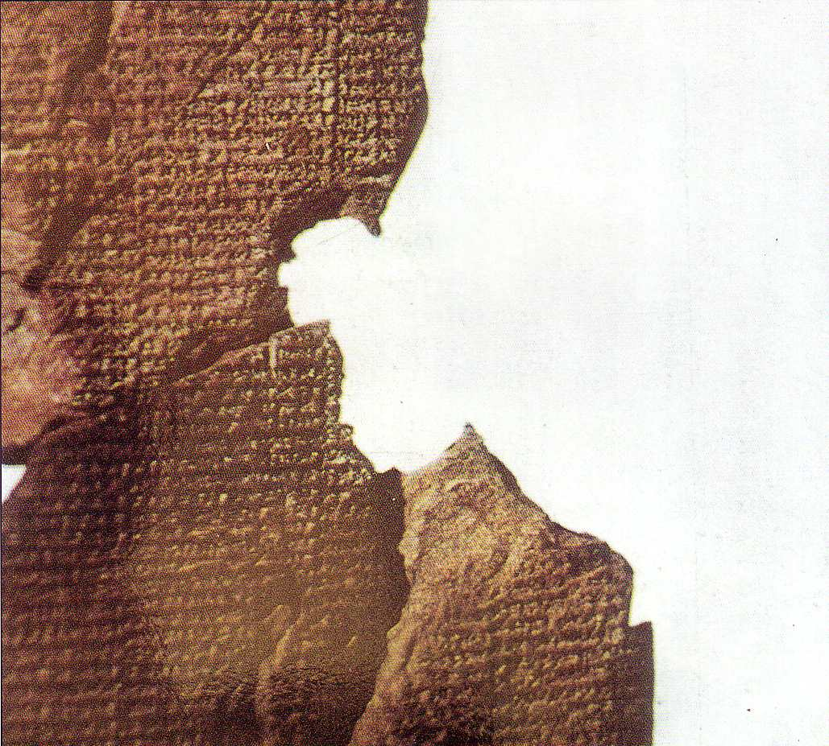
ملحمة أتراحاسيس
188آي
"دع إلهة الولادة تخلق ذرية ، ودع الإنسان يتحمل كدح الآلهة ... يخلق الإنسانية حتى يمكنه تحمل نير ... دع نينتو يمزج الطين ، ويمكن أن يختلط هذا الإله والإنسان تمامًا في الطين ، فليكن هناك روح من لحم الله “
(أرنولد / باير ، 24)
الأكادية 1650 ق.م
قصص الخلق والفيضان
خلق الإنسان لمساعدة الآلهة المرهقة
صنع الإنسان من الطين

Slide 7
وجهات نظر الخلق
187أي
الوثنية | الكتاب المقدس (سفر التكوين)
تعدد الآلهة | توحيدي (1: 1)
خرافة | تاريخ
مكتوبة لإرضاء فضول الإنسان بشأن الأصول | كتب لتمجيد الله وامتداد حكمه
خلق الآلهة أنفسهم وآلهة أخرى | كان الكلمة قبل الخليقة (يوحنا 1: 1-3)
كافحت الآلهة من أجل السيادة | الرب متسيد الطبيعة (1: 3)
الإنسان في الغالب ليس في صورة إلهية (منزلة منخفضة) | خلق الإنسان على صورة الله (مكانة عالية)
جعل الناس عبيدا للآلهة | سيادة الإنسان على الخليقة (1: 26-27)
جاءت الحياة من الموت | جاءت الحياة من الحياة

Slide 8
وجهات نظر الخلق
187أي
الوثنية | الكتاب المقدس (سفر التكوين)
استخدم الإله السحر بكثرة ليخلق | لم يكن الرب بحاجة إلى استخدام السحر
كانت الآلهة من الذكور والإناث "نشاط جنسي" | الرب لم يكن له زوجة
نتج الخلق من الصراع بين الآلهة | الخلق بأمر منظم
النشاط الإبداعي لا يفصل الأيام | ستة أيام من الخلق نموذج لأسبوع العمل
هذه آلهة في حد ذاتها | خلق الضوء والشمس والسماء والقمر وما إلى ذلك.
لا يتم إقرار يوم راحة مماثل | راحة السبت تكمل الخلق
يفترض أن المادة تكون أبدية في الماضي | لا توجد مواد موجودة مسبقًا (عب 11 : 3)

Slide 9
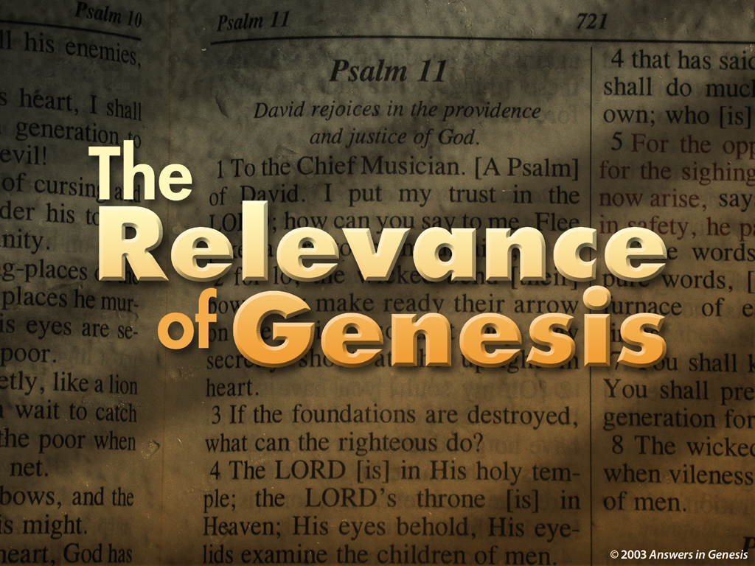
Relevance of Genesis Title 00513

Slide 10

في البدء
خلق
الله
السماوات
والأرض
تكوين 1 : 1

Slide 11
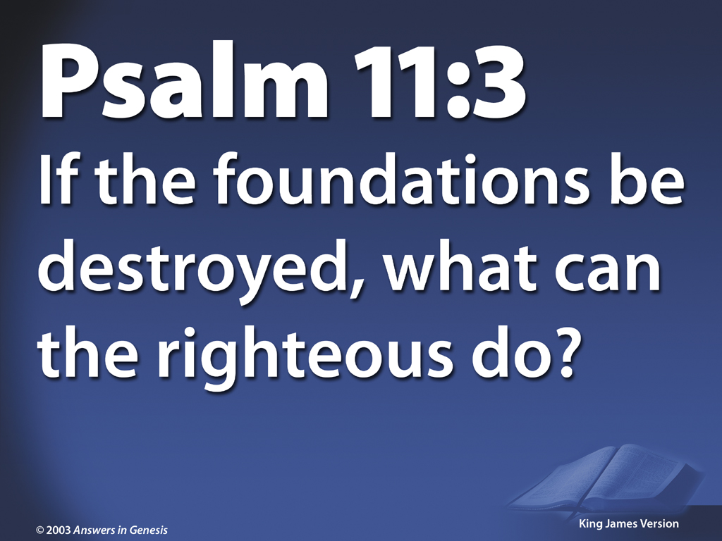
Psalm 11:3 KJV 00422
مزمور 11: 3
إذا سقطت الأعمدة فالصديق ماذا يفعل؟

Slide 12
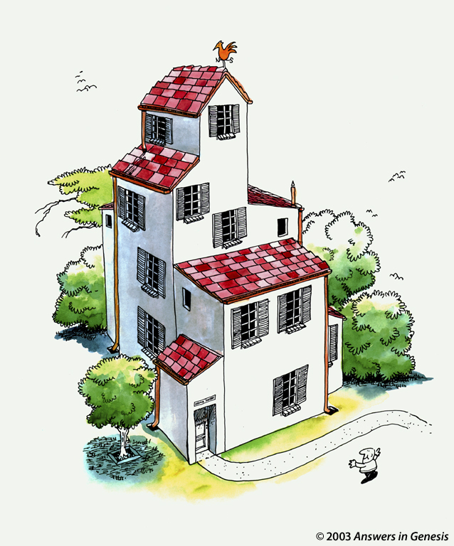
House 1 00418
Notes:
Common Slides-Arabic
OB-22-Creation-12
SA-02-Creation & Fall-18

Slide 13
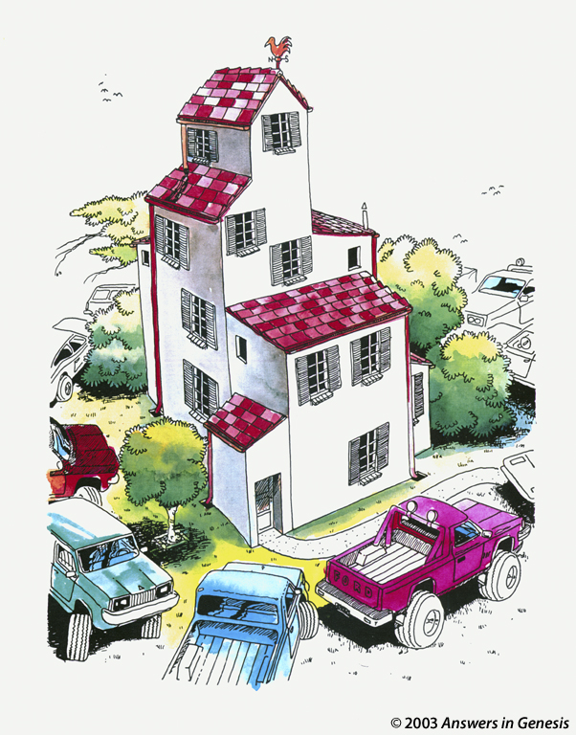
House 2 00419
Notes:
Suppose many huge trucks rumbled around the house without ever touching it.
—————
Common Slides-Arabic
OB-22-Creation-13
SA-02-Creation & Fall-19

Slide 14
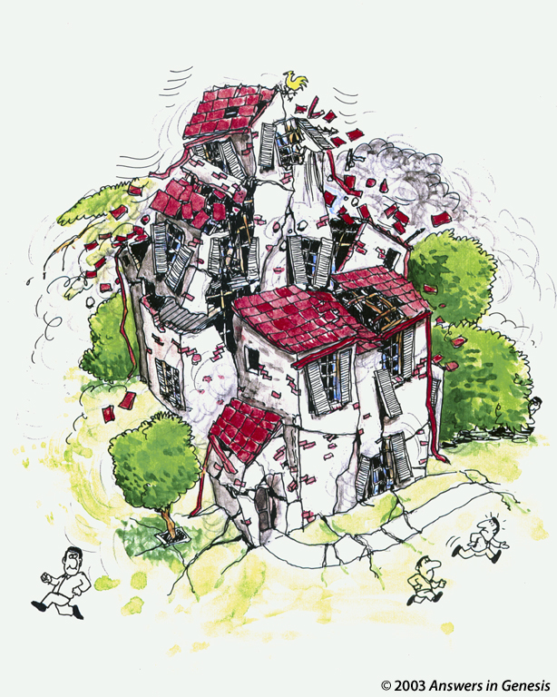
House 3 00420
Notes:
Trucks like that would cause such a stir that they would destroy the very foundation of the house, causing it to collapse.
—————
Common Slides-Arabic
OB-22-Creation-14
SA-02-Creation & Fall-20

Slide 15
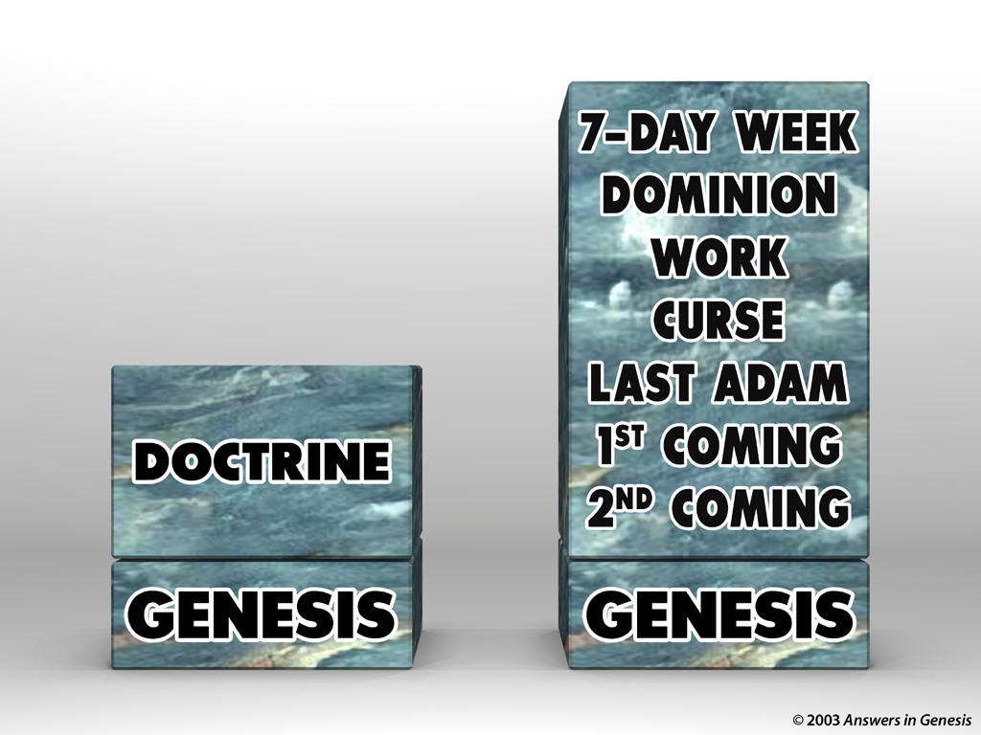

Blocks-Genesis Doctrine & Doctrines 00405
المجيء الثاني
المجيء الأول
آدم الأخير
اللعنة
السيادة
عقيدة
العمل
الأسبوع 7 أيام
التكوين
التكوين
Notes:
We have one of two foundations
—————
Common Slides-Arabic
OB-22-Creation-14
SA-02-Creation & Fall-20

Slide 16
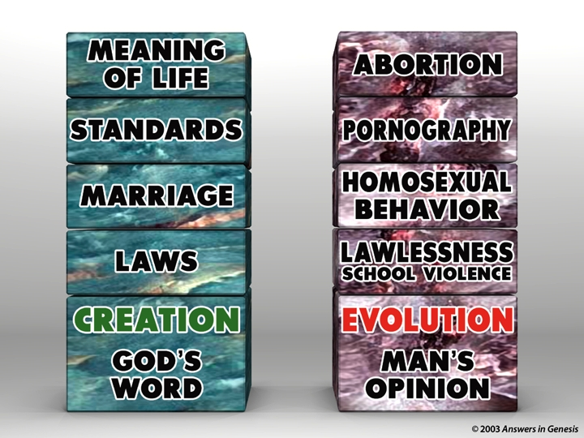
Blocks-God's Word & Man's Opinion 00403
معنى الحياة
الإجهاض
المعايير
المواد الإباحية
الزواج
الشذوذ الجنسي
القوانين
لا يوجد قوانين
خلق
الله العالم
تطور
أنظمة الإنسان
Notes:
—————
Common Slides-Arabic
OB-22-Creation-15
SA-02-Creation & Fall-21

Slide 17
Q335-Sagan 00434
أسرار التطور هي الزمن والموت. حان الوقت للتراكم البطيء للطفرات المواتية ، والموت لإفساح المجال لأنواع جديدة.
Carl Sagan, program entitled "One Voice in the Cosmic Fugue."
© 2003 Answers in Genesis
Notes:
—————
Common Slides-Arabic
OB-22-Creation-16
SA-02-Creation & Fall-22

Slide 18

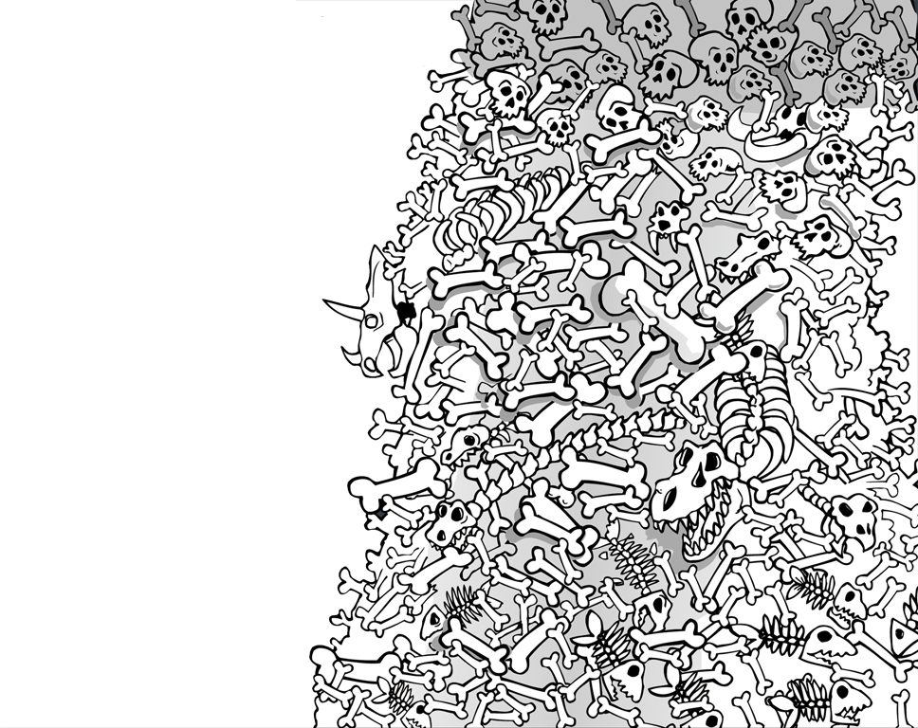
سجل
الحفريات
الألم
الموت
القتل
ملايين
السنين
=
المرض
الصراع
المعاناة
الإنقراض
Notes:
—————
Common Slides-Arabic
OB-22-Creation-17
SA-02-Creation & Fall-23

Slide 19
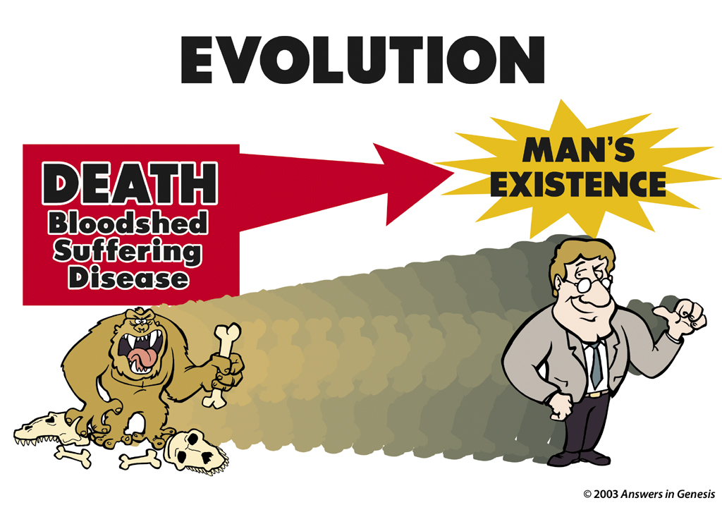
Evolution: Death-Man 00413
التطور
وجود
الإنسان
الموت
إراقة الدماء
الألم
المرض
Notes:
Evolution believes that ape-man generations got better to where we are today.
—————
Common Slides-Arabic
OB-22-Creation-18
SA-02-Creation & Fall-24

Slide 20
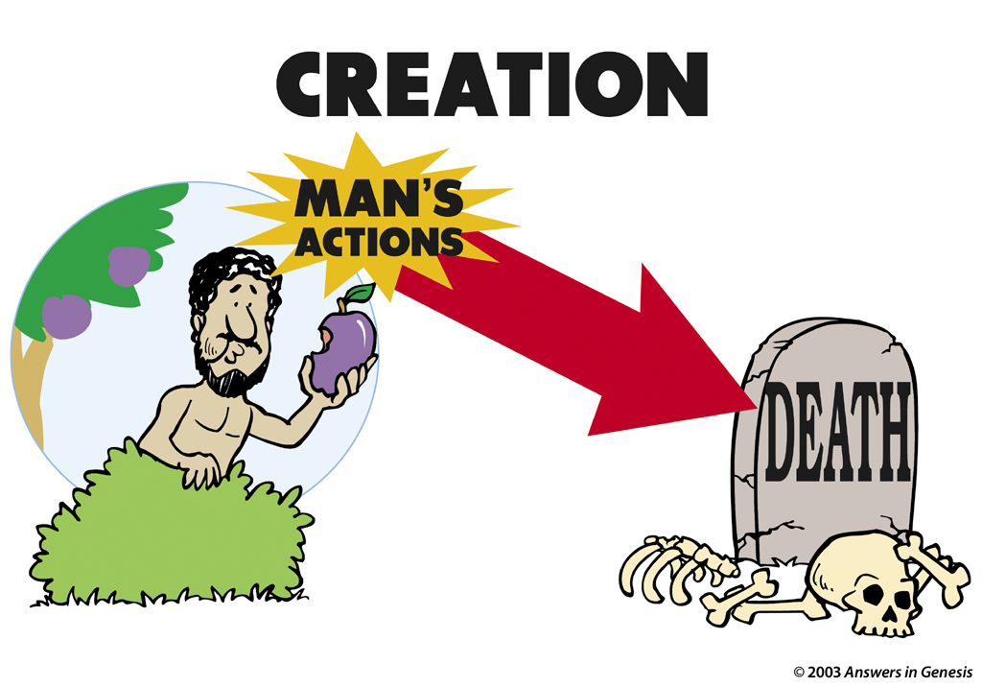
Creation: Actions-Death 00412
الخليقة
أعمال الإنسان
الموت
Notes:
Creation teaches a more realistic approach that death is not natural but a result of man’s sin.
—————
Common Slides-Arabic
OB-22-Creation-19
SA-02-Creation & Fall-25

Slide 21
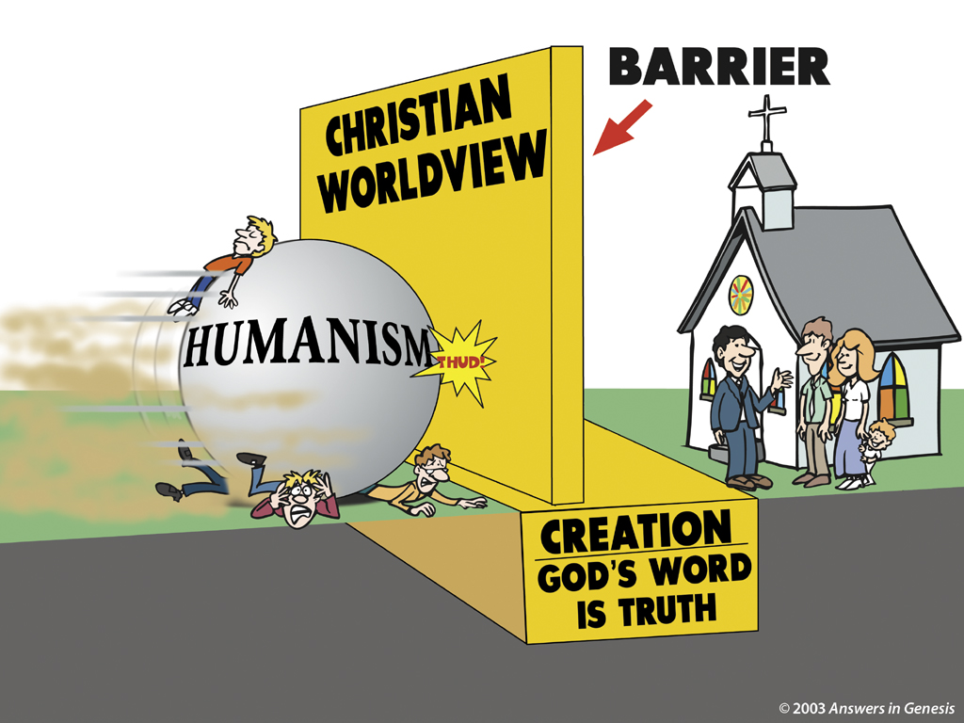
Christian Barrier 1 00410
حاجز
المسيحية
نظرة عالمية
الإنسانية
الخليقة: بكلمة الله حق

Slide 22
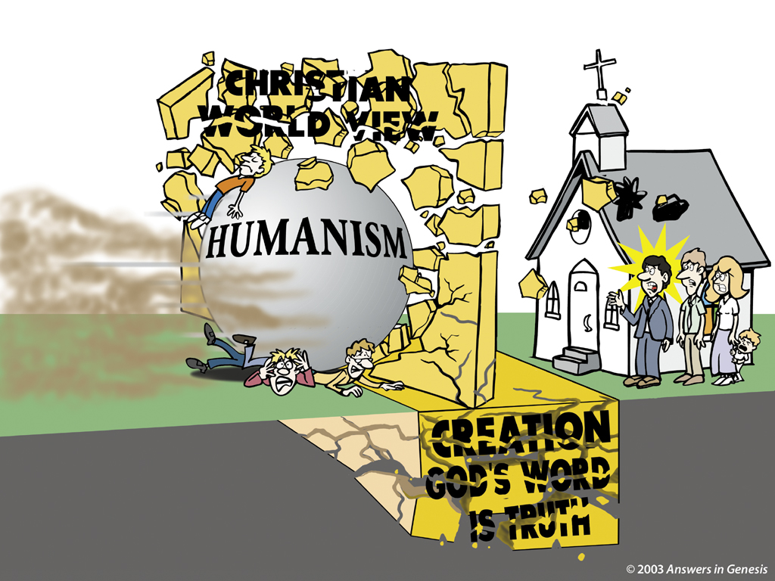
Christian Barrier 2 00411

Slide 23
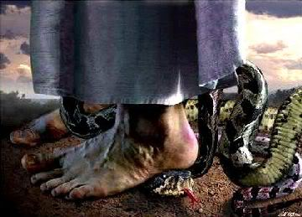
Genesis 3:15
تكوين 3: 15
وَأَضَعُ عَدَاوَةً بَيْنَكِ وَبَيْنَ الْمَرْأَةِ، وَبَيْنَ نَسْلِكِ وَنَسْلِهَا. هُوَ يَسْحَقُ رَأْسَكِ، وَأَنْتِ تَسْحَقِينَ عَقِبَهُ».

Slide 24
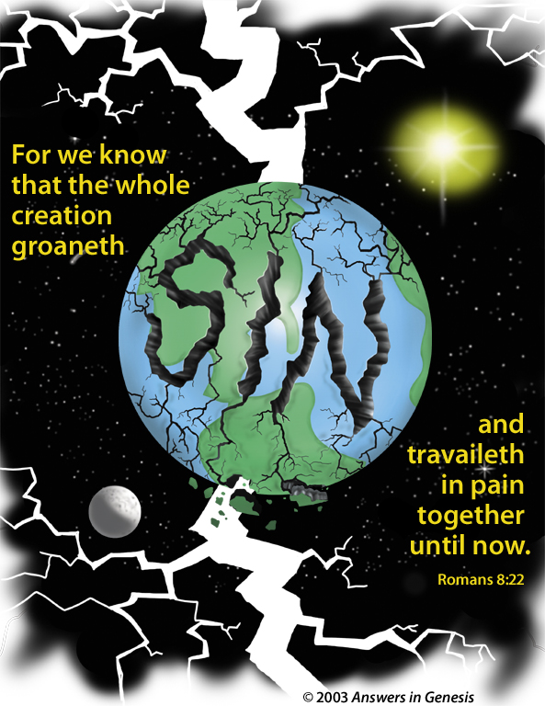
Sin-Romans 8:22 00074
تَئِنُّ وَتَتَمَخَّضُ مَعًا إِلَى الآنَ.
"رو 8: 21"
فَإِنَّنَا نَعْلَمُ أَنَّ كُلَّ الخليقة

Slide 25
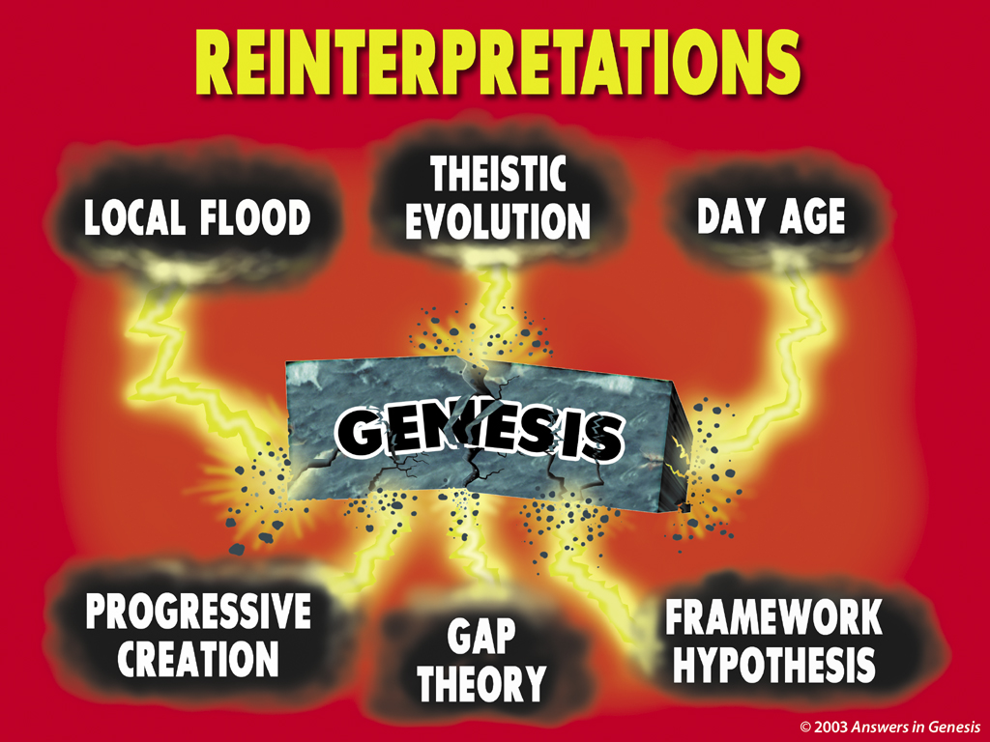
Reinterpretations 00363
REINTERPRETATIONS
إعادة التفسيرات
التطور
الثوري
فيضان محلي
اليوم حقبة
تكوين
الخلق التدريجي
فرضية الإطار
نظرية
الفجوة

Slide 26

نظريات الخلق
187س
اليوم 24 ساعة
اليوم= 24 ساعة حرفياً
اليوم- العمر
اليوم الواحد= حقبة غير محددة
رمزي
سبعة أيام = رمزية
الخلق | الفجوة | إعادة الخلق
1:1 1:2-2:3
قبل الخلق
مرحلتين
خلق | الفجوة | خلق
1:1-2:3 2:4-25
تكوين 1

Slide 27
Q335-Sagan 00434
9. كيف نشأت الخطية؟
(أ) جنة عدن هي "أسطورة" ، أي حكاية تاريخية تجسد الحقيقة الروحية. من وجهة نظر الأنثروبولوجيا ، من المستبعد جدًا أن يكون هناك رجل وامرأة أولين. ومع ذلك ، تحتوي "الأسطورة" على العديد من الحقائق العظيمة ...
يتبع....
هوغ مونتيفيور, أسقف الكنيسة الإنجليكانية (الأسقفية)
كتاب التثبيت,ص 20
© 2003 Answers in Genesis

Slide 28
Q335-Sagan 00434
9. كيف نشأت الخطية ؟
(ب) البشر هم نتاج التطور ، وقد شكلهم الانتقاء الطبيعي. كان التركيز على الذات والقوة ضروريين في كل مرحلة من مراحل التطور.
(ج) من الطبيعي أن يرث البشر هذا التمركز حول الذات ("الخطيئة الأصلية") وبدونها لا يستطيع الأطفال البقاء على قيد الحياة.
هوغ مونتيفيور, أسقف الكنيسة الإنجليكانية (الأسقفية)
كتاب التثبيت,ص 20
© 2003 Answers in Genesis

Slide 29
Q335-Sagan 00434
الصليب ما ليس هو
(ب) يقف الإبن في مكاني لأخذ العقوبة التي يجب أن أواجهها . مثل هذا الرأي غير أخلاقي. على أي حال ، لا يمكن لأي شخص أن يعاني من عقوبات العالم بأسره
هوغ مونتيفيور, أسقف الكنيسة الإنجليكانية (الأسقفية)
كتاب التثبيت,ص 20
© 2003 Answers in Genesis

Slide 30


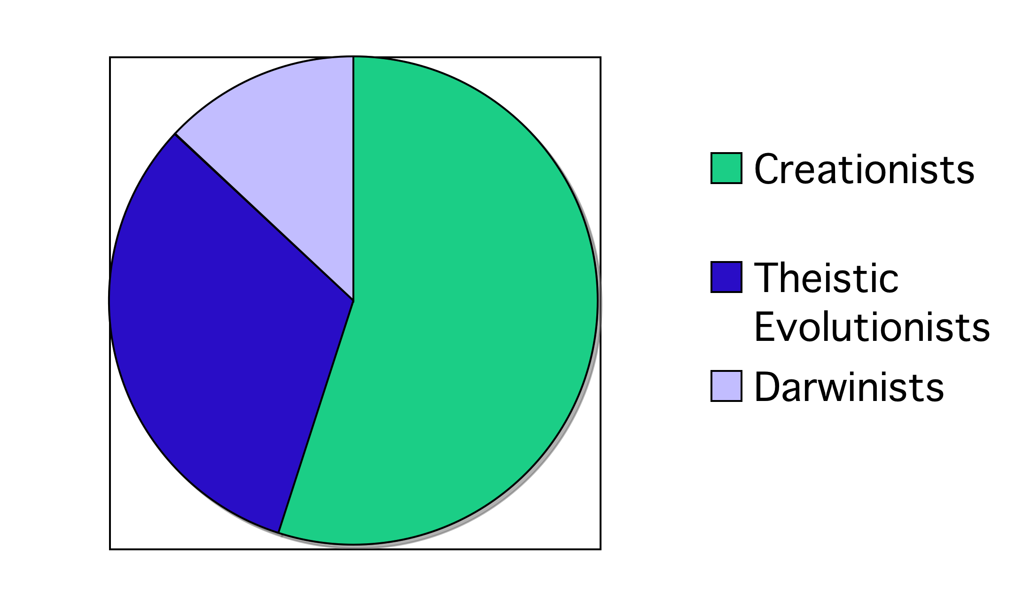
من يؤمن بماذا ؟
مؤيدي الخلق (55%)
التطور الإيماني (32%)
الداروينية (13%)
(الرأي الذي يقبله كبار العلماء والمعلمين)
2005 CBS News/New York Times Poll
Notes:
"In a recent survey of beliefs about origins, a 2005 CBS News/New York Times Poll of 885 persons found 55 percent of the general public were creationists, 32 percent were theistic evolutionists, and only 13 percent were orthodox Darwinists (the view that leading scientists and educators accept)." (Theistic Evolution and the Creation-Evolution Controversy (#393) by Jerry Bergman, PhD at http://www.icr.org/article/2701/). Jerry Bergman is on the Biology faculty at Northwest State College in Ohio

Slide 31
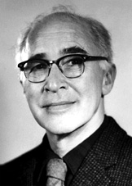
هل نشأت الحياة على أنها حادث؟
"هناك تفسيران محتملان فقط لكيفية نشأة الحياة: التوليد التلقائي الذي نشأ عن التطور أو عمل الله الخارق للطبيعة ... لا يوجد احتمال آخر. تم دحض التوليد التلقائي علميًا منذ 120 عامًا من قبل لويس باستير وآخرين ، ولكن هذا مجرد يتركنا مع احتمال واحد آخر ... أن الحياة جاءت كعمل خارق للطبيعة من قبل الله ، لكن لا يمكنني قبول هذه الفلسفة لأنني لا أريد أن أؤمن بالله. لذلك ، اخترت أن أصدق أن ما أعرفه علميًا حياة عفوية مستحيل ذلك يؤدي إلى التطور ".
د. جورج والد
أستاذ فخري في علم الأحياء
هارفارد
جائزة نوبل في علم الأحياء
1971
Notes:
George Wald, "Origin, Lie and Evolution," Scientific American 1978); cited by Joe White and Nicholas Comninellis, Darwin's Demise (Green Forest, AR: Master Books, 2001), 46.

Slide 32
Q335-Sagan 00434
" سيأتي اليوم الذي تصبح فيه الأدلة المتراكمة باستمرار حول النظرية التطورية مقنعة بشكل كبير لدرجة أن حتى المحاربين المسيحيين الأخيرين والأساسيين سيضعون أسلحتهم ويستسلموا دون قيد أو شرط. أعتقد أن ذلك اليوم سيكون نهاية المسيحية."
ريتشارد بوزاث, معنى التطور
الملحد الأمريكي, 20 أيلول, 1979, ص 30
© 2003 Answers in Genesis

Slide 33
Q335-Sagan 00434
" كما كان الحال بالنسبة للعديد من الأشخاص من ولاية ألاباما ، فقد ولدت من جديد مسيحي. عندما كان عمري 15 عامًا ، دخلت الكنيسة المعمدانية الجنوبية بحماس واهتمام كبيرين بالديانة الأصولية. غادرت في السابعة عشر من عمري عندما وصلت إلى جامعة ألاباما وسمعت عن نظرية التطور."
ي. و. ويلسون, أستاذ في علم الأحياء الإجتماعي في جامعة هارفارد
الإنسانية (أيلول 1982), 40
© 2003 Answers in Genesis

Slide 34
Q335-Sagan 00434
... قام بتربية ميثودية في إنديانا بوليس وذهب إلى الكنيسة بانتظام عندما كان طفلاً ومراهقًا ، "كنت أؤمن بكل هذه الأشياء الإلهية" ، قال. "كنت طفلاً صغيراً جيداً وكل ذلك ... في المدرسة ، افتتحنا بصلاة الرب. كان ذلك شيئًا مهمًا." تغير ذلك عندما التحق بجامعة بوردو في إنديانا. بعد دراسة الفيزياء والكيمياء ، بدأ في التشكيك في صحة الكتاب المقدس. على وجه الخصوص ، كان يشك في كيفية غمر العالم بأسره في أيام سفينة نوح.
ريتشارد سوهري, دعوى لإزالة الوصايا العشر من محكمة مقاطعة هايوو, شمال كارولينا
© 2003 Answers in Genesis

Slide 35
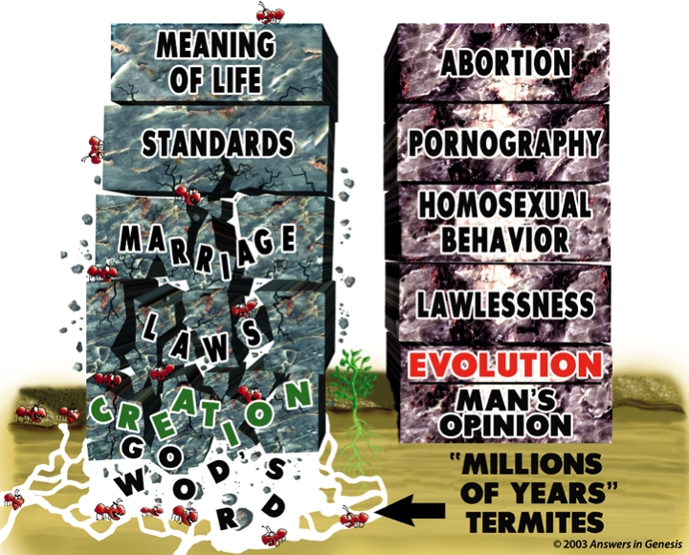
Blocks-God's Word & Man's Opinion-Termites 00884

Slide 36
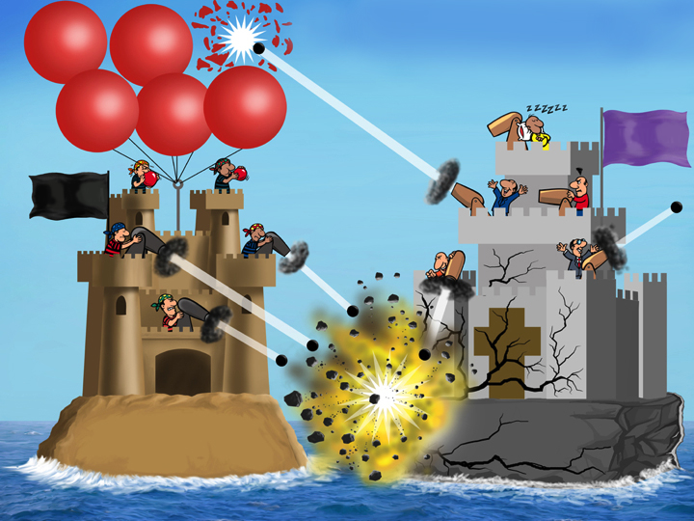
مشكلة البالونات – خلق أم تطور
زواج
المثليين
الإجهاض
المشكلة
مزمور 11: 3
النسبية الأخلاقية
القتل الرحيم
المسيحية
الإنسانية
التطور
الخلق
Notes:
36
The humanistic philosophies all are undermining the very foundation of what Christians believe by focusing their attacks at creation.
Meanwhile, Christians accept their evolutionary theory and then focus their attacks at the results of humanism instead of attacking the foundation in evolution.
Some Christians shoot their own foundation and others are asleep or shooting other Christians.

Slide 37
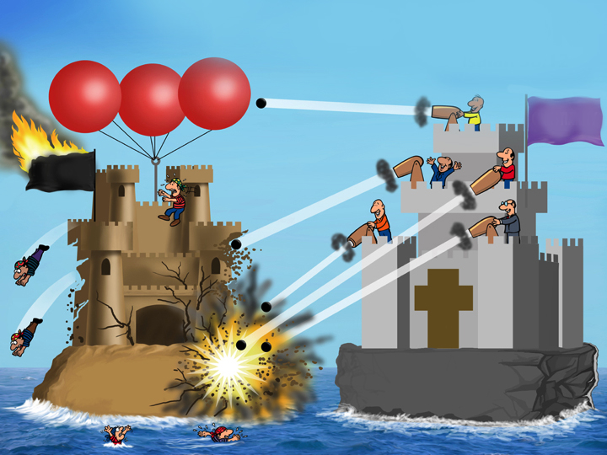
مشكلة البالونات – كلمة البشر أم الله
الحل
أشعياء 58:12
زواج
الرجال
النسبية الأخلاقية
المسيحية
الإنسانية
كلمة الإنسان
كلمة الله
Notes:
37

Slide 38

Product-The Lie 00417

Slide 39
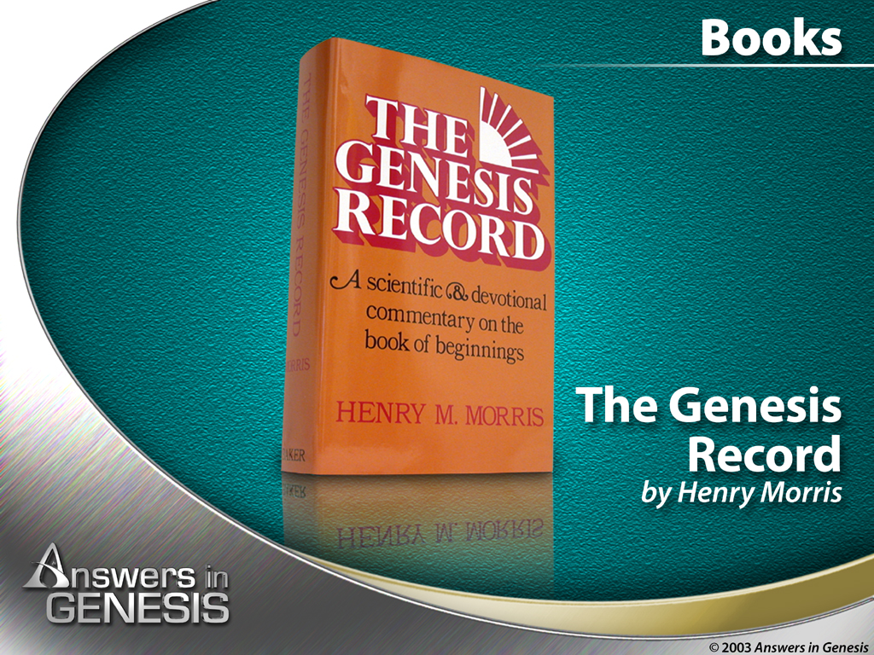
Product-The Genesis Record 00416

Slide 40

Questions & Answers 00441

Slide 41

AiG Web Address 00439

Slide 42
أيام الخلق
OTS 33
خالية
خربة
تشكيل
ملأ
اليوم الرابع: الشمس والقمر النجوم
اليوم الأول: النور
اليوم الخامس: اسماك وطيور
اليوم الثاني: فصل المياه
اليوم السادس: الحيوانات والإنسان
اليوم الثالث: فصل البحار عن اليابسة
تكوين 1 : 3 - 31

Slide 43
كيف يرتبط 1 : 1 مع 1 : 2 – 3 ؟
34
الخليقة الأصلية ( النظرة التقليدية)
ليوبولد, كيل, كاسوتو, جريفيث
1. الخلق من العدم من الفوضى الأصلية في اليوم 1
في البدء خلق الله السموات و الأرض )1 : 1)
2. تصف ثلاث فقرات منفصلة ومتوازية حالة الأرض بعد خلق الكون مباشرة.
و كانت الأرض خربة و خالية و على وجه الغمر ظلمة و روح الله يرف على وجه المياه
(1 : 2)
3. تُظهر جملة سردية مستقلة الطريقة التي عمل بها الله - بكلمته.
و قال الله ليكن نور فكان نور (1 : 3)
ألن روس, الخليقة و البركة, 718
Notes:
This view sees verse 3 as continuing Day 1 rather than starting it. Exodus 20:11 supports this, as it puts 1:1-2 with Day 1: “For in six days the Lord made the heavens, the earth, the sea, and everything in them; but on the seventh day he rested. That is why the Lord blessed the Sabbath day and set it apart as holy” (NLT).
Exodus 31:17 supports this as well: “[The Sabbath] is a permanent sign of my covenant with the people of Israel. For in six days the Lord made heaven and earth, but on the seventh day he stopped working and was refreshed.’”
The Qumran practice of leaving space after each day supports 1:1-3 as part of Day 1 since 4QGenesisB has 1:1-5 all as one unit. Thus, these five verses were to be read as one unit.
The Book of Jubilees 2:1-24 reworks Genesis 1 by retelling the story in seven works of creation: water, abysses, light, etc. where
Haggadah Talmud also includes 1:1-3 as part of Day 1.
Was “formless and void” a negative statement indicating chaos? Some Egyptians used it in this manner, and the Babylonian Tiamat saw demons in the desert where it was “formless.” However, Jer. 4:23 “I looked at the earth, and it was empty and formless. I looked at the heavens, and there was no light” seems to indicate the negative sense.
Separation of the heaven and earth was a common motif in the ANE. See Gilgamesh and Enuma Anu Enlil and the Egyptian Memphite Theology.
But wouldn’t this make God create the heavens twice—here and on day 2? No, as it is used in a different sense in these places. Nathan Chambers (ETS presentation, 21 Nov 2019) sees this as referring theologically to God’s dwelling place, which also was created, so he says that it means that God created his own throne room on Day 1. This is a minor view, though.
A bipartite cosmology (heaven and earth) seems to be taught here, but later it shows that he actually created a tripartite universe: heaven, earth, and sea (cf. Exodus 20:11). This shows that 1:1 is not simply a heading for the narrative, as it is bipartite rather than tripartite.
The "earth" is 1:1 referred to the present sky, earth, and sea but all messed up. Verse 10 is the dry earth and verse 28 refers to rule over the dry earth also. This makes 1:2 include everything in the realm for humanity. God's dwelling place (1:1a) was finished but man's dwelling place was inhabitable.
This view is consistent with Greg Beale's heavenly temple view as the Holy of Holies (=God's dwelling place) is complete but man lives in a world that needed forming.
Why does Genesis start like this with a simple declaration?
1. Genesis 1 starts the biblical narrative with original creation that God made from nothing rather than a drama within existing matter. God did not have to fight any other gods to create.
2. This shows the initial act of creation, showing the story in historically relevant terms. If God created everything instantaneously, there would be no story to tell as it would be as if he snapped his fingers rather than over six days. It implies a wildness to creation, though, as God must overcome it.
3. God is transcendent over creation, but he is not opposed to creaturely agency. Instead, he makes use of means. He does not work through mediation, though the earth responds by making plants appear.
_______________________
OS-01-Gen1-3-Slide124
OB-22-Creation-43

Slide 44
نظرية الفجوة ( أو الخراب / إعادة البناء )
34
كيف يرتبط 1 : 1 مع 1 : 2 - 3
بمبر, هنغستنبرغ, الكتاب المقدس المرجعي سكوفيلد(الطبعة الأولى)
1. رواية مستقلة عن الخليقة الأصلية الكاملة
في البدء خلق الله السموات و الأرض (1 : 1)
سقوط الشيطان
2. سقط الشيطان ما بين 1 : 1 و 1 : 2 متبوعاً بدينونة الله على الأرض في شكل حالة من الفوضى
—ترجمة غير مناسبة للمقطع العبري
و صارت الأرض خربة و خالية و على وجه الغمر ظلمة و روح الله يرف على وجه المياه (1 : 2)
3. جملة أدبية مستقلة تصف الخطوة الأولى لإعادة بناء و تصليح الأرض المدانة
و قال الله ليكن نور فكان نور (1 : 3)
الن روس, الخليقة و البركة, 718 – 719, 721
Notes:
OS-01-Gen1-3-Slide125
OB-22-Creation-44

Slide 45
البداية النسبية ( خمسة اختلافات )
كيف يرتبط 1 : 1 مع 1 : 2 – 3 ؟
34
راشي/نيب, سبايسر, أنجر, يونغ, فون راد/والتكي/روس
سقوط الشيطان
1. بند نسبي (تابع أو مؤقت لـ 1: 2) أو العنوان
عندما بدأ الله بخلق السموات و الأرض (1 : 1)
2. تصف ثلاثة عبارات ظرفية ذات معنى سلبي حالة الأرض عندما تحدث الله.
التضمينات :
أ. بالنسبة للخليقة الأولية ، أو الخلق الأصلي ، فعلى المرء أن يبحث في مكان آخر في الكتاب المقدس
ب. هذا الرأي تعلم التطور بدون بحكمة أو تسمح به ... إنه ببساطة يعترف بأن" البدايات "مع الله ليست بالضرورة بدايات مطلقة" (روس ، 723)
و كانت الأرض خربة و خالية و على وجه الغمر ظلمة و روح الله يرف على وجه المياه (1 : 2)
3. تُظهر جملة سردية مستقلة الطريقة التي أعاد بها الله خلق / إعادة تشكيل الأرض إلى حالتها الحالية (وليس الخلق من لا شيء) بعد الدينونة الإلهية.
قال الله ليكن نور فكان نور (1 : 3)
ألن روس, الخليقة و البركة, 719 - 720
Notes:
Prov 8:22-31 sees the creation as ex nihilo as it is a commentary on Genesis 1.
________________
OS-01-Gen1-3-Slide126
OB-22-Creation-45

Slide 46
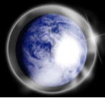
الماء
البخار
السماء
النظرية
64
اقترحها إسحاق نيوتن فيل لأول مرة عام 1874
تم تقديم الدعم لها في "يجب أن يكون هناك امتداد بين المياه لفصل الماء عن الماء" (تكوين 1: 6)
تم تزويد ماء كافي في الطوفان العالمي (تك 7 : 11)
مكن من وجود فترات حياة طويلة ممكّنة قبل الطوفان (إشعاع منخفض)
تم تبنيها من قبل المدافعين عن الأرض الحديثة
متنازع عليها بشدة
Notes:
This theory is not taught by many Young Earth Creationists anymore.
________________
OS-01-Gen1-3-Slide127
OB-22-Creation-46

Slide 47

يختلف الإنجيليون
OTS 34
أسباب تصدق
هيو روس
والت براون
قدم الأرض
الخلق التدريجي
فيضان الشرق الأوسط
مياه الأمطار
reasons.org
godandscience.org
creationscience.com
معهد لبحوث الخلق
Henry/John Morris, Duane Gish
Joseph Dillow, Ken Ham
حداثة الأرض
أيام الخلق -24 ساعة
فيضان كوني
مظلة بخار
answersingenesis.org
genesispark.org
icr.org critiques Ross at:
icr.org/pubs/imp/imp-217.htm

Slide 48
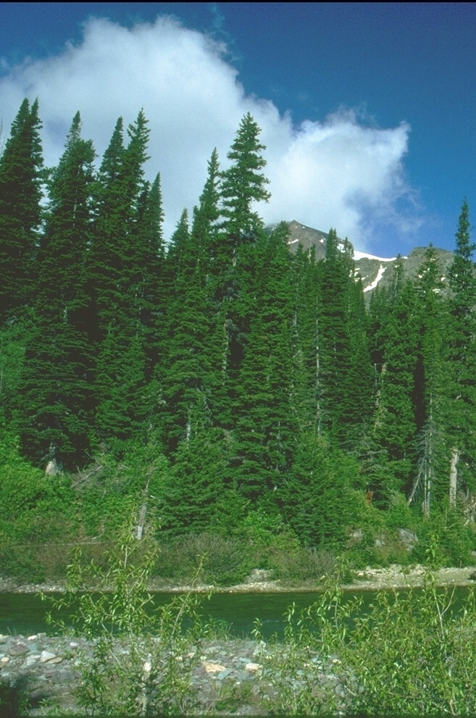
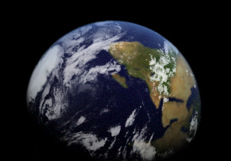
قصتان للخلق
تكوين 1
تكوين 2
استخدام "الله" (إلوهيم)
الأيام 1- 6
خلق كل شيء
"في البدء..."
استخدام "الرب" (يهوه)
اليوم السادس وحده
خلق آدم وحواء
"هذه هي أجيال (توليدو) ..."
(11 مرة)
Notes:
But the Bible has a much greater view of man. Last week we saw Genesis 1 showed God creating everything in the beginning.
The next chapter zeros in on day 6 where Adam and Eve were created.

Slide 49
Black

Slide 50


خلفيات العهد القديم • BibleStudyDownloads.org
أحصل على هذا العرض التقديمي مجاناً
Notes:
OB is OT Backgrounds (ob) Arabic (Literally OT Wallpapers!)

